Slide 1
DOTA Tactical
Создатели
Исланов Артём
и
Биткин Арсений

Slide 2
Идеи и смысл игры
DOTA Tactical - пошаговая стратегия, основной целью которой является победа над последним боссом - Рошаном. Для этого игроку предстоит составить сильный отряд и пройти через множество боев на пути к своей цели.
За идею были взяты персонажи из игры DOTA 2.

Slide 3
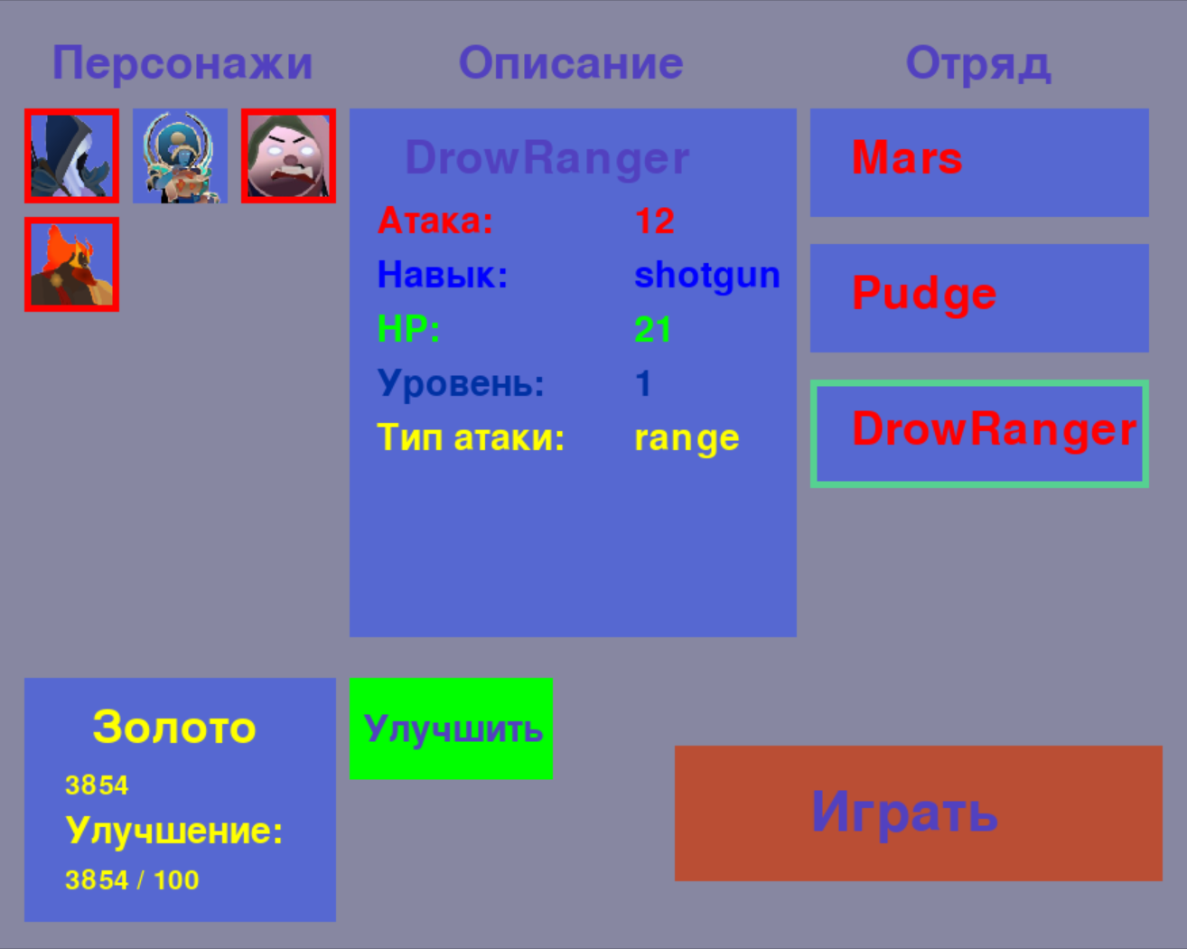
Выбор и развитие персонажей
Создавайте сильные и сбалансированные отряды из представленных в игре героев!
Улучшайте своих героев за золото, заработанное в битвах!

Slide 4
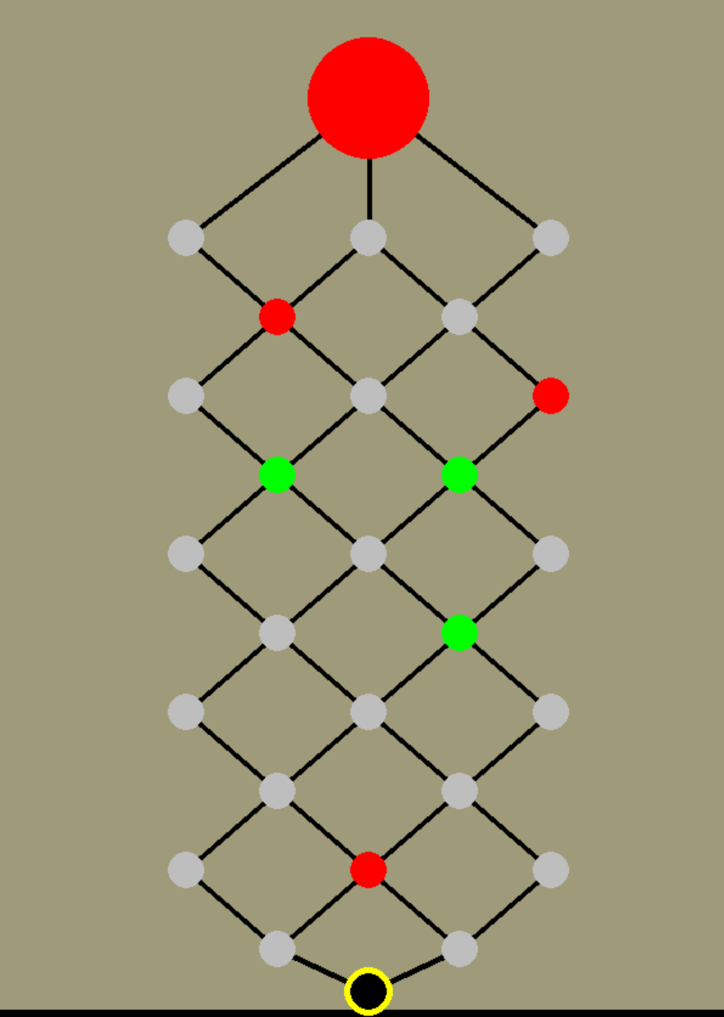
Карта уровней
Продвигайтесь выше по комнатам, чтобы дать бой боссу!
Выбирайте наиболее подходящие или простые пути к вершине!

Slide 5
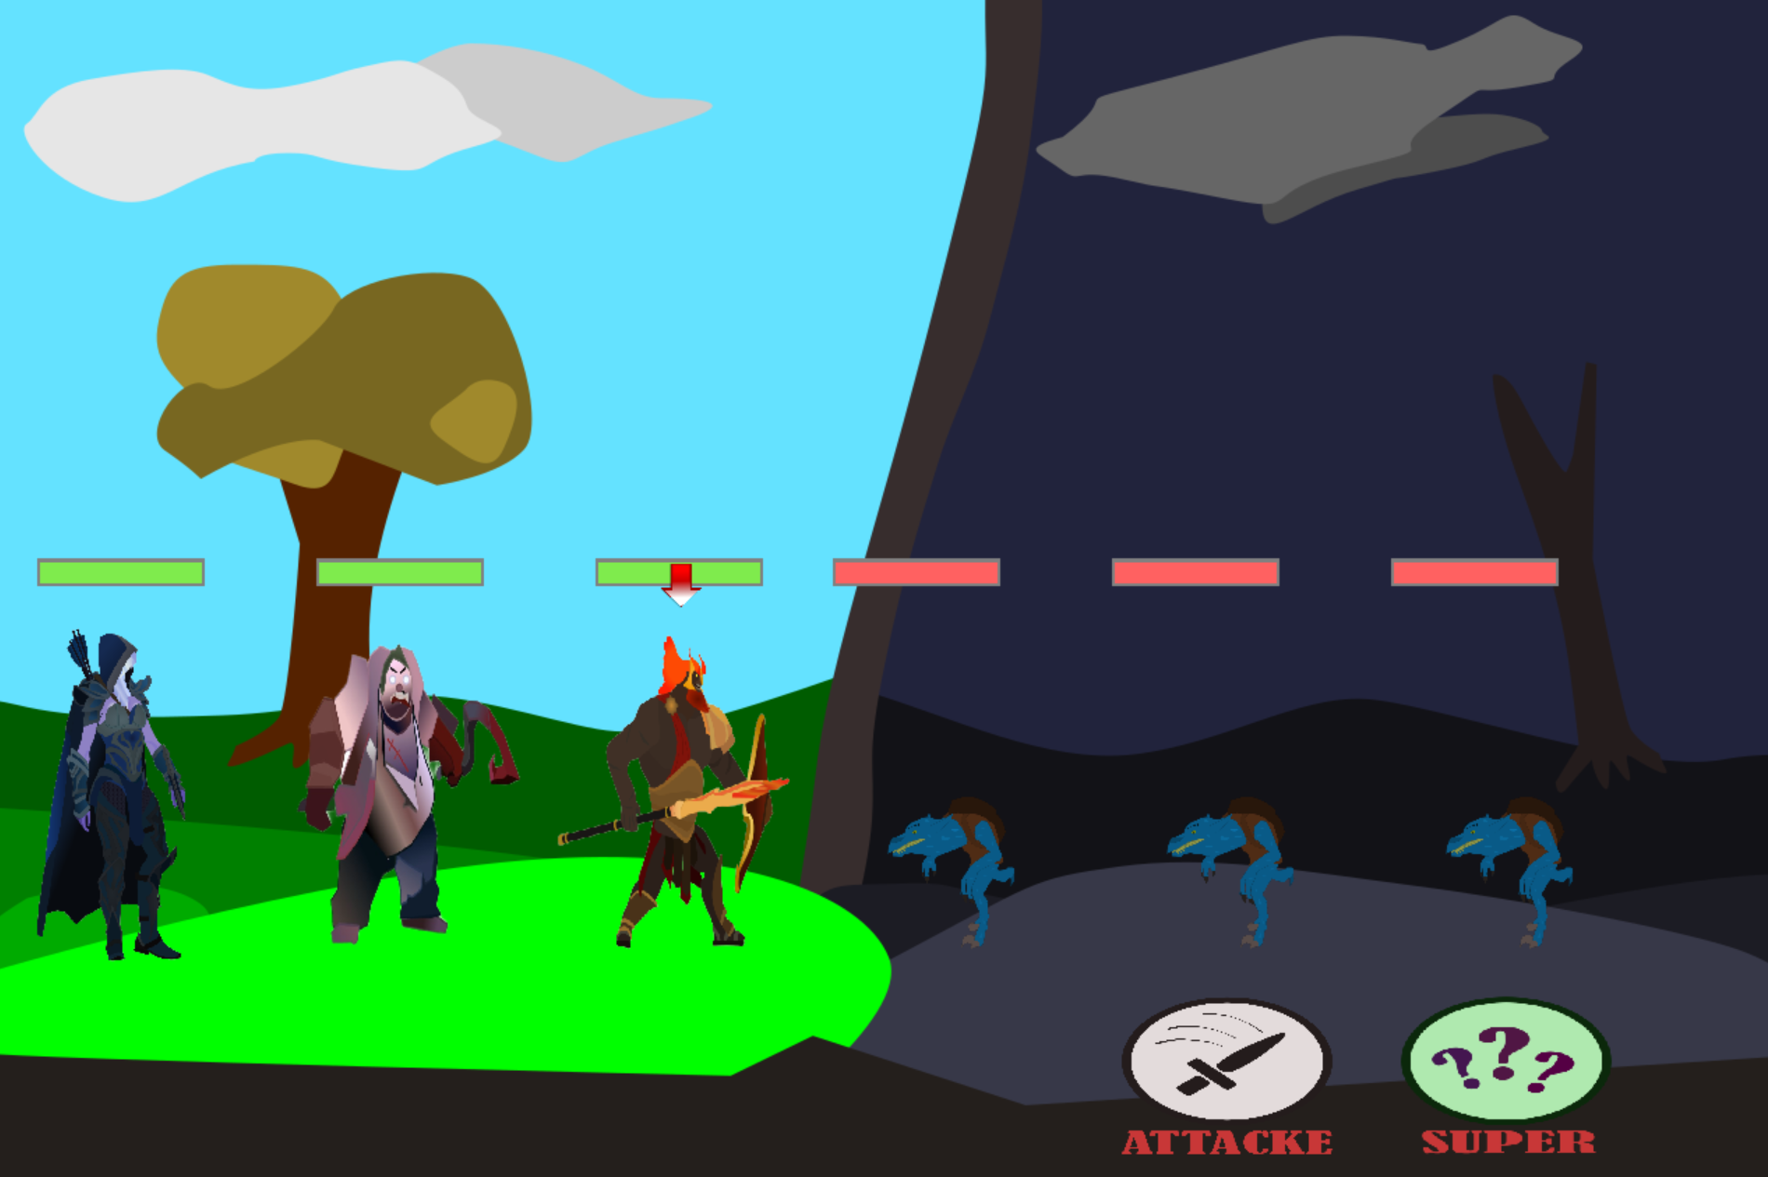
Игровой процесс
Побеждайте врагов!
Зарабатывайте золото!
Продумывайте свои действия!

Slide 6
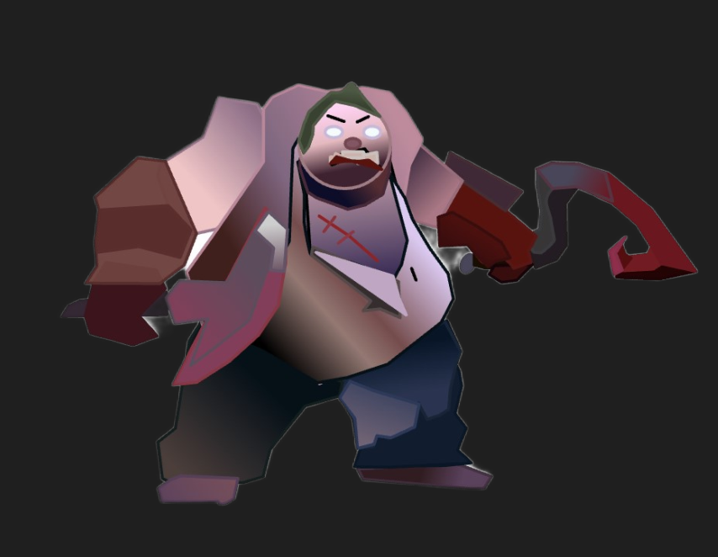
Спасибо за внимание!!!!

